Slide 1
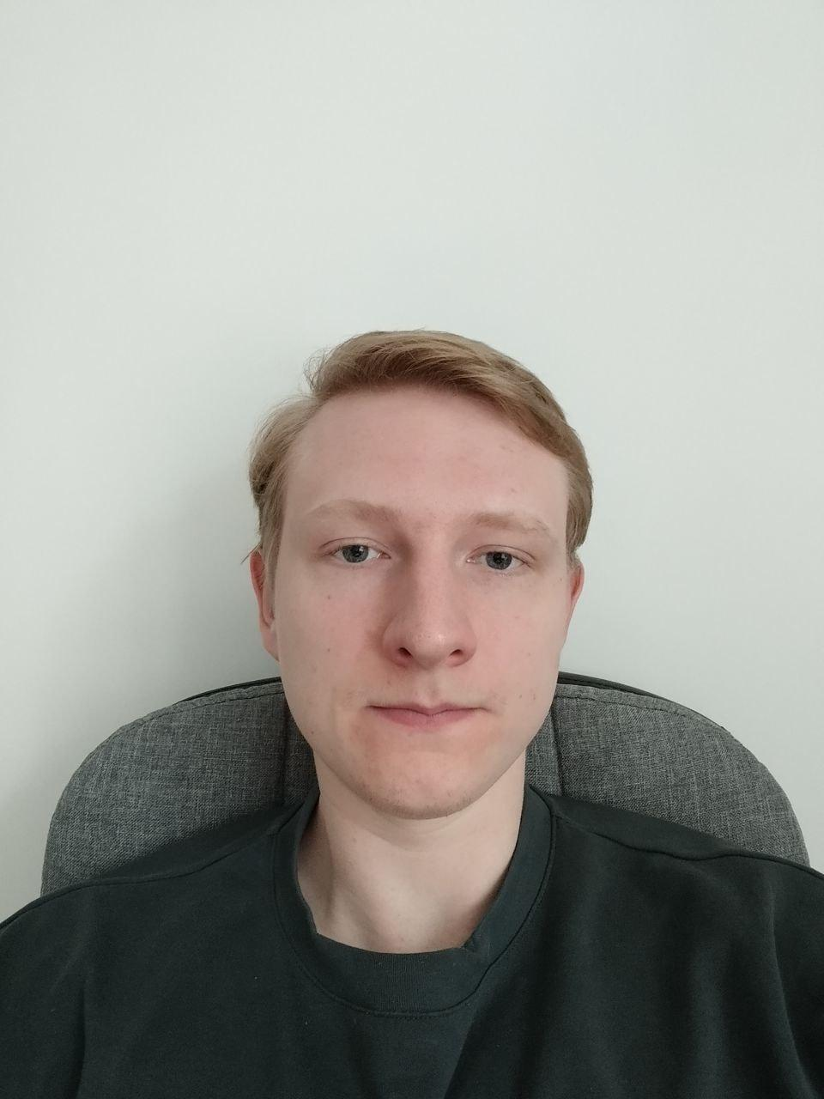



Обо мне
Сергей Михалев
Закончил 11 школу, Рязань
Москва, Россия

Slide 2
Зачем нужны алгоритмы
Вход в программирование
Структурное мышление
Соревнования, собеседование
Использование в работе

Slide 3
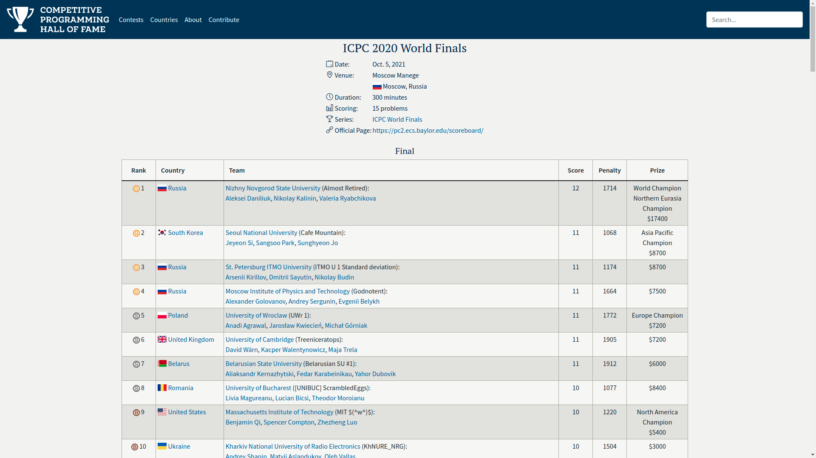
Как там Россия?

Slide 4
Где применяются в жизни?
Базы данных (индексы, Clickhouse)
Кибербезопасность
Машинное обучение
Блокчейн (распределенные алгоритмы)

Slide 5
Roadmap курса
1. Введение в python
2. Асимптотики, базовые алгоритмы
3. Разделяй и влавствуй
4. Жадные алгоритмы
5. Динамическое программирование
6. Структуры данных
7. Алгоритмы на графах
8. (?) Подведение итогов

Slide 6
Предполагаемый формат
Кратко разбираем теорию, решаем задачки
Поддерживается инициатива взять микрофон и что-то рассказать
Несколько задач в ДЗ: будет подобие код-ревью, проверка корректности алгоритма и асимптотики
Будем работать в github
https://github.com/MiX-S/summer_algo_course

